Slide 1

Programování
Třída a struktura

Slide 2
Třída a struktura jako datový typ
Nová instance třídy nebo struktury vyžaduje určitý prostor v paměti
Struktura je kompaktnější – její celková velikost se dá spočítat
Práce se strukturou je paměťově levnější
Objekt, který je ze třídy vytvořen slouží pouze jako reference na místo v paměti
Objekty třídy jsou sice paměťově dražší, ale přináší své vlastní výhody při používání

Slide 3
Struktura
Odlehčená verze třídy
Svými vlastnostmi je blíže k předdefinovaným datovým typům
Struktura slouží jako obalení základní datových typů, do kompaktního formátu
Hodí se do malých programů a pro popis jednoduchých objektů
Ideální použití struktur je v případech, kdy potřebujeme shlukovat několik informací spolu související

Slide 4
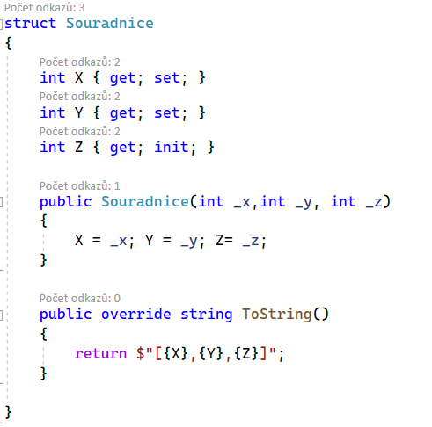
Struktura
Proměnné, které struktura schraňuje stačí uvést pouze skrze vlastnosti (properties)
Klíčová slova get, set, init nám určují jak s danými hodnotami můžeme pracovat
Struktura může mít vlastní konstruktor i další metody

Slide 5
Třída
Základní stavební prvek OOP
Umožňuje využívat vlastnosti dědičnosti, zapouzdření, polymorfismu
Slouží jako šablona pro vytváření nových objektů
Atributy (fields) jsou uváděny jako privátní, aby k nim nešlo přistupovat
Pro zpřístupnění je třeba uvádět properites dané třídy
Stejně jako struktura má svůj konstruktor a může mít své vlastní metody
C# umožňuje třídě rozšiřovat pouze jednu jinou třídu, ale může implementovat více rozhraní

Slide 6
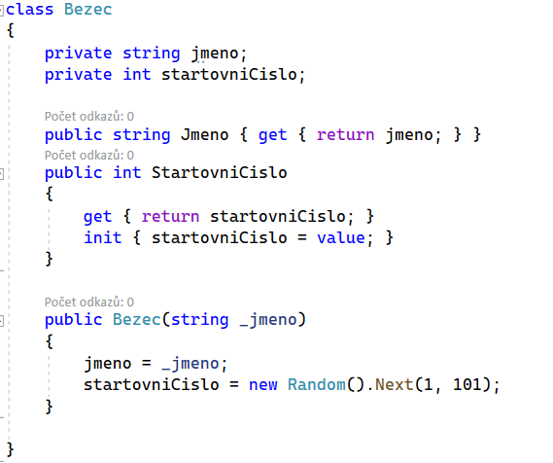
Třída
I u obyčejné třídy využíváme vlastnosti zapouzdření
Zápis atributů můžeme nahradit užitím vlastností, ale pro další práci může být takový přístup svazující
Stejně jako u struktury můžeme říci, které atributy budou dostupné

Slide 7
Procvičování tvorby tříd a struktur
Vytvořte strukturu:
Vytvořte třídu:
Bod v prostoru
Poštovní adresa
Komolý kužel
Elipsa
Nábytek
Kabát
Zboží uložené ve skladu
Knížka v knihovně
Vozidlo
Film
Příspěvek na sociální síti
Herní charakter

